Slide 1
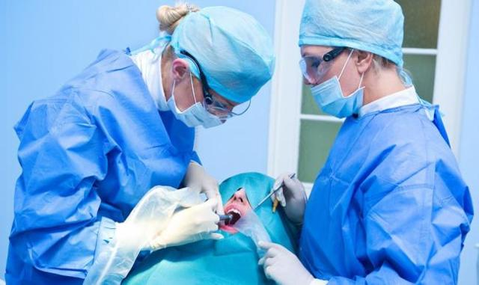
РАК
НИЖНЕЙ
ЧЕЛЮСТИ
РАК НИЖНЕЙ ЧЕЛЮСТИ
БАРЛЫКБАЕВА ШАХРИЗАДА
4 КУРС 30 ГРУППА
БАРЛЫКБАЕВА ШАХРИЗАДА
4 КУРС 30 ГРУППА
ЛЕЧЕБНЫЙ ФАКУЛЬТЕТ

Slide 2
РАК НИЖНЕЙ ЧЕЛЮСТИ - первичная или вторичная (метастатическая) злокачественная опухоль, поражающая нижнечелюстную кость. Развиваясь на слизистой оболочке альвеолярной части, рак в виде язвенного поражения по­степенно распространяется по периферии и вглубь — в кость.

Slide 3
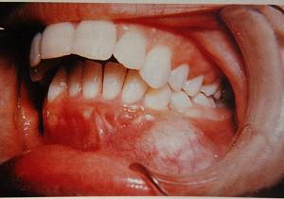
САРКОМА

Slide 4
Чаще всего опухоль прорастает кость с дальнейшим образованием на поверхности язвы, в области которой расшатываются зубы, а корни зубов обнажаются. Распадающаяся язва приобретает форму кратера. Рак нижней челюсти развивается у лиц старше 40 лет, локализуется чаще в области малых и больших коренных зубов. Поражения кости имеют нечеткий контур. Имеются боли, зубы в пределах опухоли становятся подвижными. Характерно раннее метастазирование в регионарные лимфатические узлы.
Рентгенографически: деструкция костной ткани без четких границ, по типу "тающего сахара".

Slide 5
Этиологические факторы
● влиянием постоянных раздражителей на лицо человека (ультрафиолетовые лучи, смена температуры воздуха, химические факторы):
● при употреблении чрезмерно горячей или холодной пищи,
острой или грубой пищи,
● длительном механическом раздражении слизистой оболочки острым краем разрушенной коронки зуба или плохим зубным протезом;
● вредные привычки - жевание табака, вдыхание табачного дыма.
● Предрасполагающими факторами возникновения злокачественной опухоли являются хронические воспалительные процессы (хронический гайморит, длительно незаживающие трещины, язвы, лейкоплакия).
● Рак губы, как причина рака челюстей. Рак губы встречается наиболее часто, преимущественно у мужчин, в основном, нижняя губа. Предрасполагающие факторы: курение, хейлиты, гиперкератозы, хронические трещины. Протекает относительно благоприятно. По своему строению является ороговевающим. Объективно: появление инфильтрата в подслизистом слое губы, затем язва с плотным валиком, позже - метастазы в подподбородочные и поднижнечелюстные лимфатические узлы. Узлы при этом умеренно увеличены, плотны, подвижны, безболезненны. Дно язвы выстлано некротическими тканями, края выворочены, приподняты над поверхностью губы. Губа значительно увеличивается, подвижность ее ограничена. Через некоторое время раковая опухоль распространяется на костную ткань челюсти.

Slide 6
ЛЕЙКОПЛАКИЯ

Slide 7
ДИФФЕРЕНЦИАЛЬНЫЙ ДИАГНОЗ
■ пульпит
■ периодонтит
■ парадонтит
■ одонтогенный хронический остеомиелит
■ Эпулиды
■ Остеобластокластома
■ Амелобластома
■ Фиброзная остеодисплазия
■ Эозинофильная гранулема
■ Туберкулез
■ Первичный актиномикоз кости
■ Одонтогенная киста челюсти

Slide 8
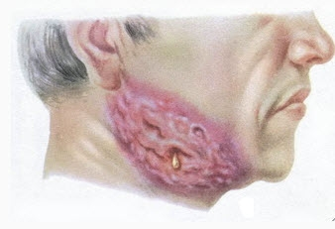
ФИБРОЗНАЯ ДИСПЛАЗИЯ
ЭПУЛИДЫ
АКТИНОМИКОЗ НИЖНЕЙ ЧЕЛЮСТИ

Slide 9
Диагностика
Методы, которые используются при диагностике рака челюстей:
Рентгенография. На рентгене видны изменения тканей, возникает возможность оценить степень дефектов. Для точности процедура может проводиться в разных проекциях.
● Риноскопия. Исследование носовой полости. Назначается врачом для определения степени поражения и распространения опухолевого процесса.
● Сцинтиграфия. Метод радионуклидного исследования, помогает определить степень поражения костной ткани и обнаружить отдаленные метастазы.
● Компьютерная томография. Один из наиболее информативных методов исследования при раке челюсти. Послойное сканирование исследуемой области в трехмерной проекции позволяет точно определить наличие, месторасположение и распространение опухоли. Также можно проводить диагностику челюстей на МРТ.
● Биопсия. Взятие образцов тканей проводится с целью окончательного подтверждения или опровержения диагноза. Для биопсии узла используют тонкую иглу. Исследование является болезненной процедурой и проводится под местной анестезией.

Slide 10
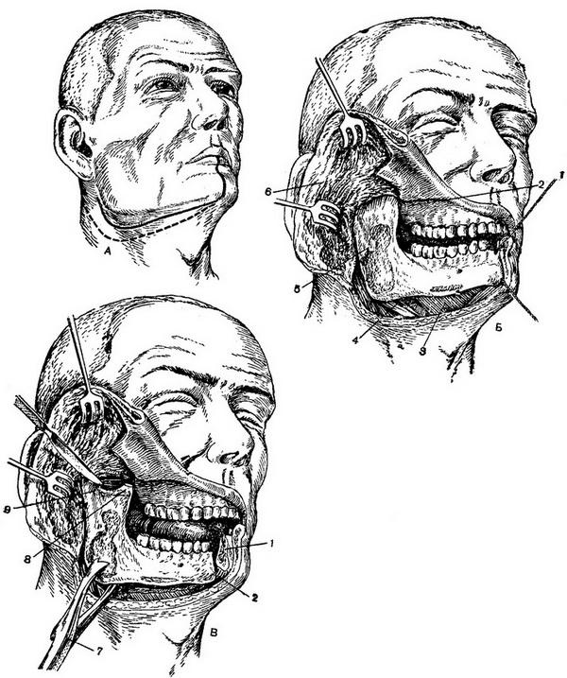
.
Этапы резекции нижней челюсти. А — принцип рассечения мягких тканей; Б — венечный отросток пересечен, тело челюсти перепиливается; В — челюсть отделена от прикрепляющихся к ней мышц; производится вычленение в суставе. 1 — линия распила тела челюсти; 2 — линия пересечения венечного отростка; 3 — m, mylohyoideus; 4 — m. digastricus; 5 — угол нижней челюсти; 6 — лоскут мягких тканей; 7 — костные щипцы; S — пересеченный венечный отросток; 9 — сустав нижней челюсти.
ЛЕЧЕНИЕ
Лечение рака нижней челюсти состоит из пред- и послеоперационной телегамматерапии, радикальной резекции пораженной части кости. При выявлении метастазов выполняют лимфаденэктомию.

Slide 11
ТЕХНИКА ОПЕРАЦИИ
Обезболивание: под эндотрахеальным наркозом. Положение больного — на спине с подложенным под плечи валиком.
Нижнюю губу и мягкие ткани подбородка рассекают по средней линии до кости. Отсюда разрез ведут по краю нижней челюсти и по заднему краю ветви на 3—5 см выше угла челюсти.
Удаление нижней челюсти по поводу злокачественной опухоли следует производить с вычленением в височно-челюстном суставе или в крайнем случае резецировать ветвь челюсти проводят пилу Джигли. Нижнюю челюсть перепиливают по средней линии и отводят кнаружи, после чего скальпелем или ножницами Купера рассекают мягкие ткани с внутренней стороны тела челюсти до венечного отростка. выше for. mandibulare, так как раковые клетки по лимфатическим путям сосудисто-нервного пучка и по губчатому веществу кости могут распространяться в ветвь нижней челюсти. Поэтому нужно ножницами отсечь m. pterygoideus medialis и дойдя до нижнечелюстного отверстия, пересечь сосудисто-нервный пучок. Кровоточащую нижнюю альвеолярную артерию перевязывают. Кусачками Листона или ножницами Купера отделяют венечный отросток. Связочный аппарат височно-челюстного сустава рассекают при оттягивании книзу и поворачивании внутрь удаляемого участка челюсти. Во избежание ранения челюстной артерии m. pterygoideus lateralis перерезают непосредственно у суставного отростка. Осторожно вывихивают челюсть из сустава, стараясь изъять весь блок удаляемых тканей одновременно. Обнаженные концы кости закрывают мягкими тканями, накладывая кетгутовые швы. Операцию заканчивают, подшивая кетгутовыми швами слизистую оболочку полости рта к слизистой оболочке щеки. На кожную рану накладывают швы. При удалении подбородочной области для предупреждения западения языка лигатуру, которой он прошивается, вытягивают вперед и укрепляют к повязке или шине. Предупреждая образование гематомы, в область удаленной челюсти и подчелюстное пространство вводят на 1—2 дня марлевые турунды. Для устранения смещения сохранившихся участков кости применяют различные шины.
Участок челюсти, подлежащий удалению, иссекают поднадкостнично. Удалять регионарные лимфатические узлы нет необходимости. Операцию можно заканчивать пересадкой костного трансплантата в зону образовавшегося дефекта нижней челюсти. Лоскут для нижней челюсти можно брать у малоберцовой кости или ребра у самого пациента при согласии.

Slide 12
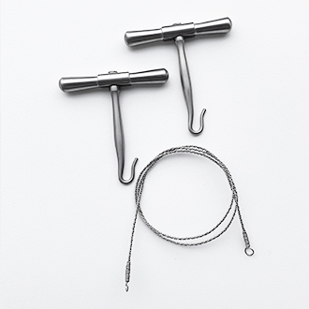
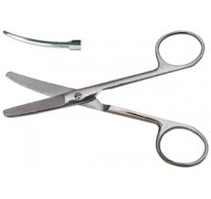
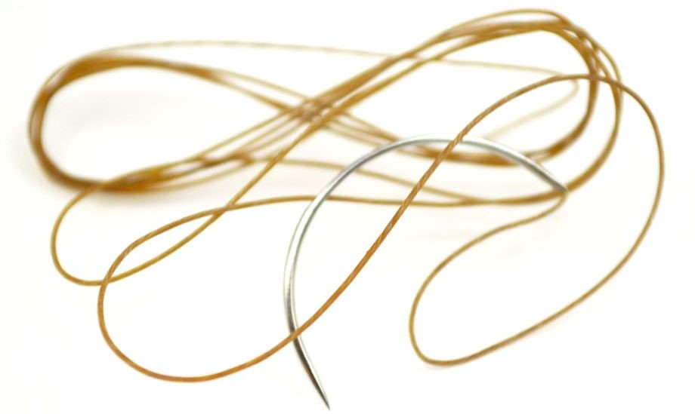
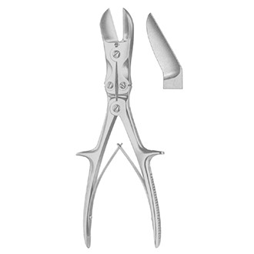
Уровни возможных резекций нижней челюсти в зависимости от размеров раковой опухоли

